Slide 1
Predicción de Potencia Generada
Alumno: Juan Ignacio Traferro

Slide 2
Índice
Contexto
Análisis exploratorio
Parte 1
Parte 2
Parte 3
Insight

Slide 3
Contexto
Las preguntas mas comunes a la hora de saber si una zona puede generar potencia o cuanta potencia puede llegar a generar a partir de fuentes renovables, se relaciona a los parámetros climáticos de la zona.
La audiencia a la que está dirigida esta presentación, es a personas con un conocimiento básicos sobre generación renovable.

Slide 4
Análisis exploratorio
Parte 1
La primer pregunta que siempre se debe hacer al principio del análisis es si los datos de la base de datos tienen una distribución correspondiente.
Primero vamos a verificar que los datos del data set sean coherentes con la distribución que normalmente se debería observar.
En los siguientes gráficos deberíamos observar una tendencia normal.

Slide 5
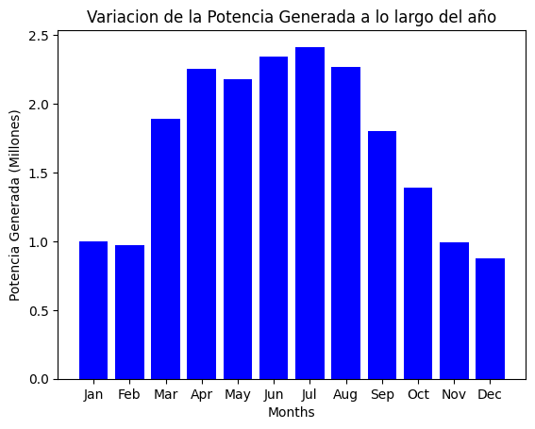
Relación entre Potencia generada y el tiempo
En este gráfico podemos observar como varía la potencia generada a lo largo del año.
Esto nos permite ver cómo durante los meses de verano (hemisferio norte) se genera más potencia que durante los meses de invierno.

Slide 6
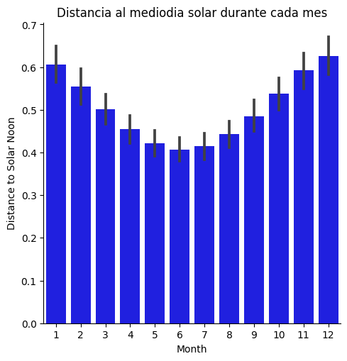
Relación entre Distancia mediodía solar y el tiempo
Gráfico de la distancia solar a lo largo del año.
Este gráfico nos deja observar como la distancia al mediodía solar va disminuyendo a medida que se acerca al verano (hemisferio norte). Lo cual nos permite validar la coherencia de los datos obtenidos.

Slide 7
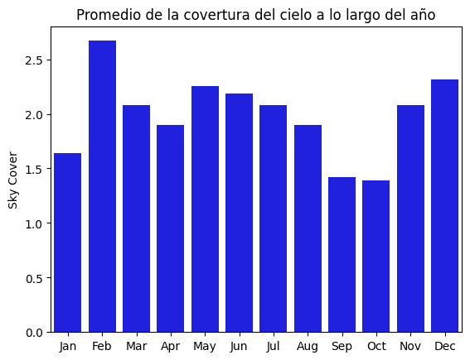
Relación entre nubosidad y el tiempo
Variación de la nubosidad a lo largo del año.
Permite ver si hay una tendencia de la nubosidad a medida en cada etapa del año.
Se puede observar que no hay una tendencia visible en el gráfico, habría que analizar y comparar más años para evaluar si hay una tendencia anual de la nubosidad.

Slide 8
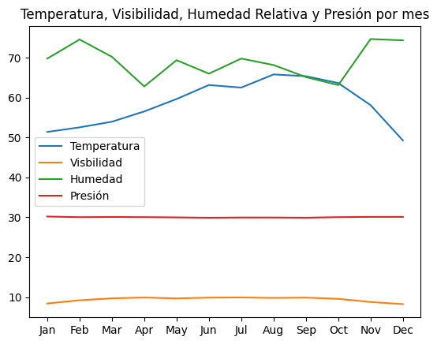
Relación entre temperatura, visibilidad, humedad y presión el tiempo
En este gráfico se observan 4 comportamientos diferentes para cada variable a lo largo del año.
Esto nos permite evaluar cómo varía cada una en relación a las otras.

Slide 9
Parte 2
Luego podemos preguntarnos si el viento o la temperatura están relacionadas con la potencia generada.
Para poder responder esta pregunta, graficamos la potencia generada con ambos parámetros y observar si hay alguna relación.

Slide 10
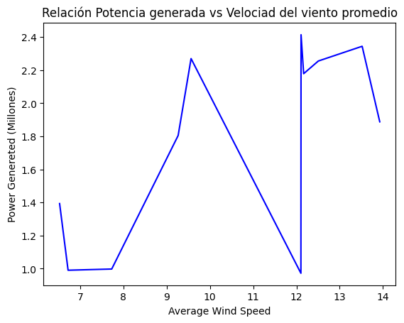
Relación entre potencia generada y el viento
Relación entre la potencia generada y la velocidad del viento promedio.
Nos permite observar como no hay relación entre ambos parámetros ya que se encuentran picos que no son coherentes.

Slide 11
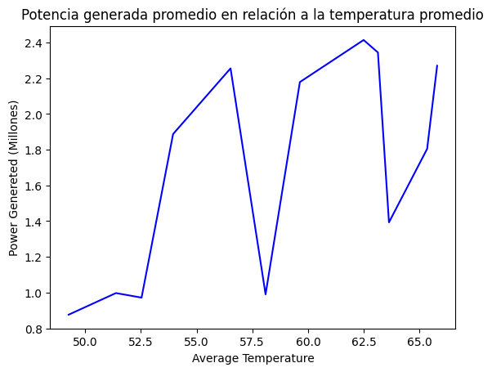
Relación entre potencia generada y temperatura
Potencia generada promedio vs Temperatura promedio.
En este gráfico se puede ver que hay una tendencia de crecimiento de la potencia a medida que aumenta la temperatura, sin embargo se observan unos picos negativos los cuales se deben analizar.

Slide 12
Parte 3
Por último al observar que la velocidad del viento no tiene relación con la potencia generada, vamos a verificar si la potencia generada está relacionada a la irradiación solar y para ello buscamos si hay relación entre la nubosidad y la potencia generada.
Para poder responder esta pregunta, graficamos la potencia generada con la nubosidad.

Slide 13
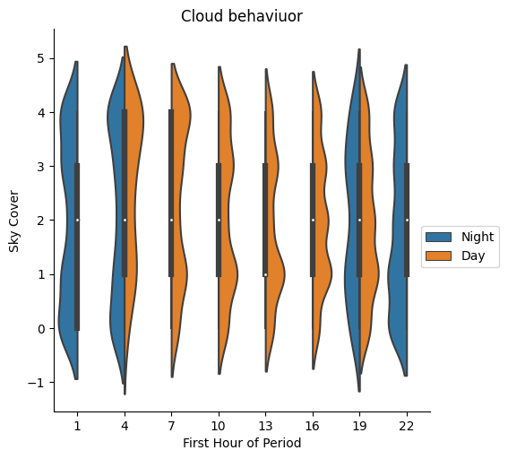
Comportamiento de la nubosidad
Gráfico del comportamiento de las nubes durante el día y la noche.
Permite observar que tan cubierto se encuentra el cielo en cada primera hora de los periodos y al mismo tiempo poder observar como varía siendo de dia y de noche.

Slide 14
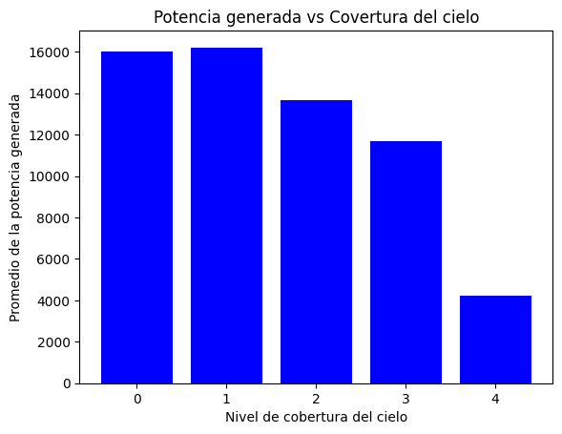
Relación de la potencia generada y la nubosidad
Gráfico del promedio de la potencia generada según el nivel de cobertura del cielo.
Nos permite evaluar que tanto influye la nubosidad o cobertura del cielo respecto a la generación de potencia.

Slide 15
Insight
En la parte 1 podemos observar que la generación de potencia aumenta durante los meses de verano, lo que es coherente con potencia generada con que dicha potencia sea generada con paneles fotovoltaicos y al mismo tiempo coincide con el gráfico de distancia al mediodía solar.
En el gráfico 6, está la relación entre la potencia generada y la temperatura y se puede observar cómo a medida que aumenta la temperatura también aumenta la potencia. Esto es acorde a que a mayor radiación solar, mayor va a ser la temperatura y también la potencia generada por los paneles.
En ese mismo gráfico, se aprecia que tiene tres picos en los que la potencia se reduce significativamente al aumentar la temperatura, algo que es contrario a la tendencia general que observamos antes. Esto es posible que se deba a que los paneles solares son susceptibles a las altas temperaturas, lo que los hace funcionar con un menor rendimiento, por ello se puede deducir que en esa franja de temperatura no hay una tecnología desarrollada, sin embargo si la hay para temperaturas mayores y menores.
En la parte 3 podemos observar que a menor nubosidad mayor es la potencia promedio generada, lo que es un tendencia coherente con lo esperado.

